Slide 1
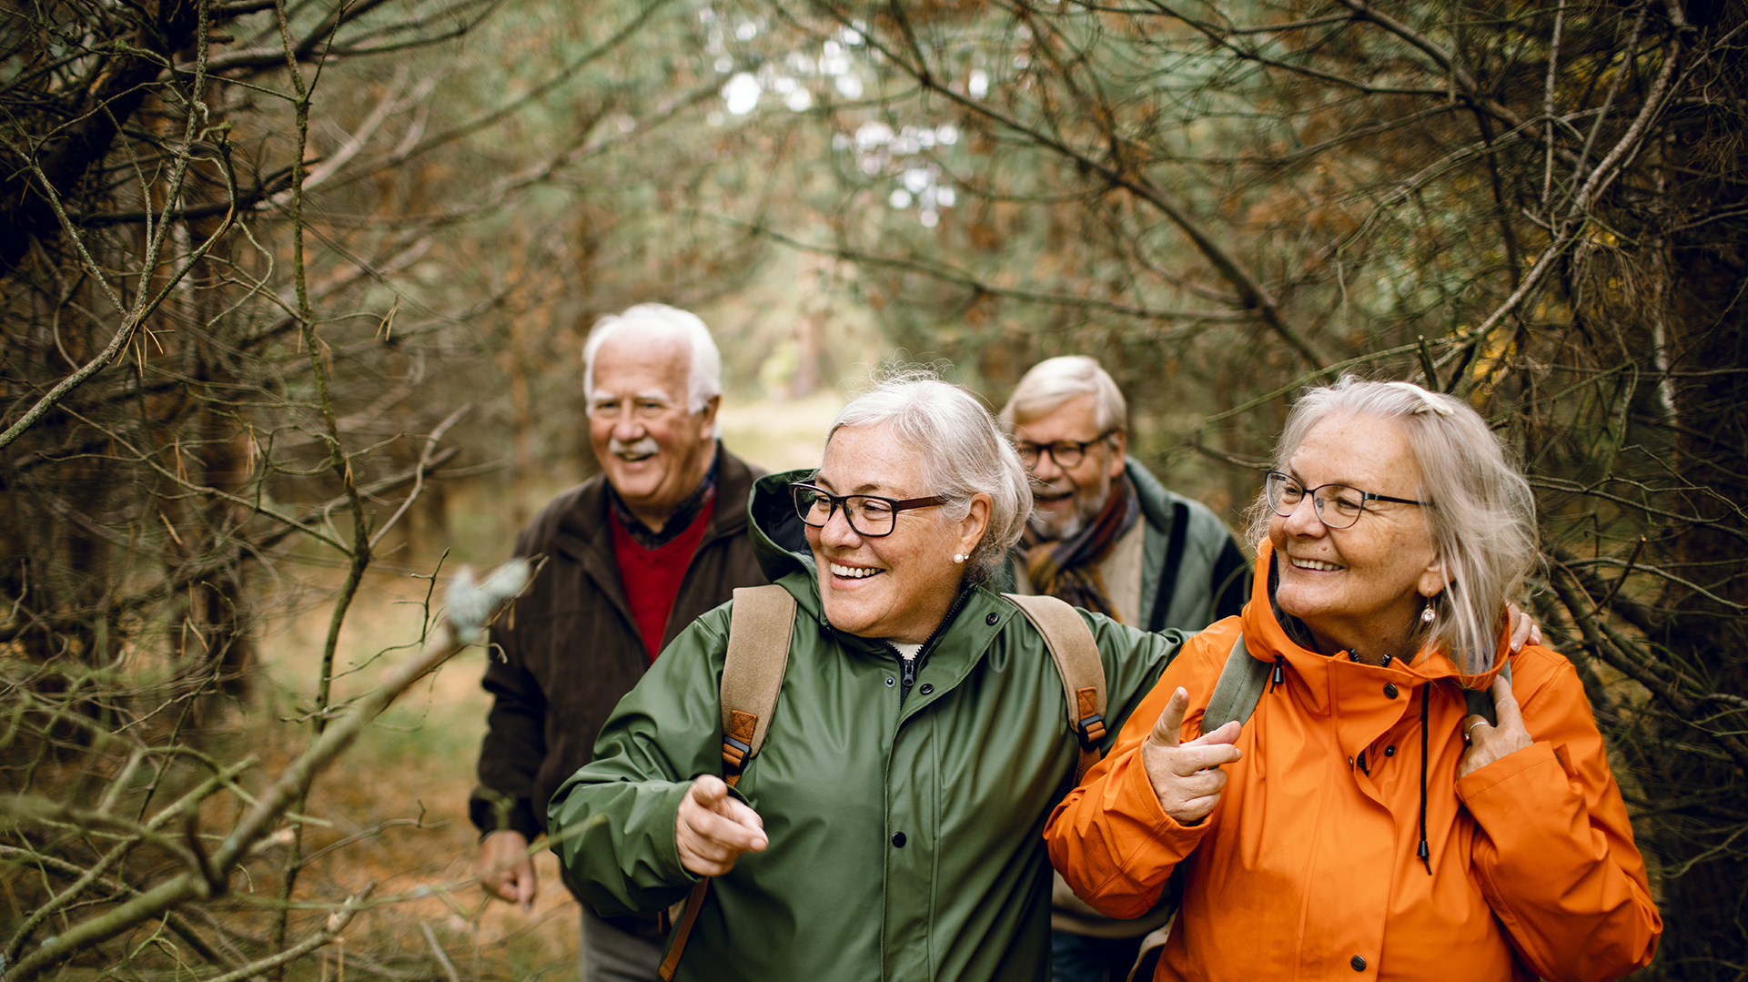

Natur- &
Friluftsorientering för dig som är 65+

Slide 2
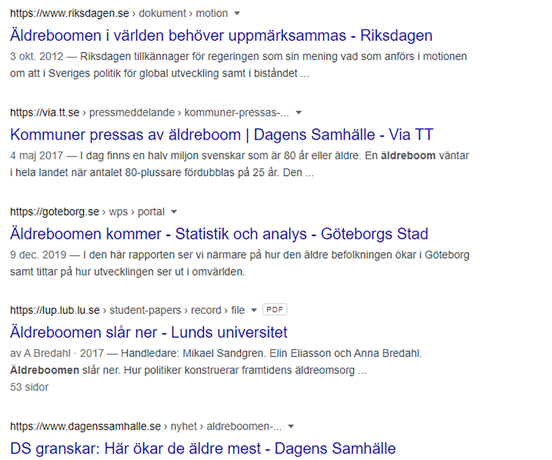
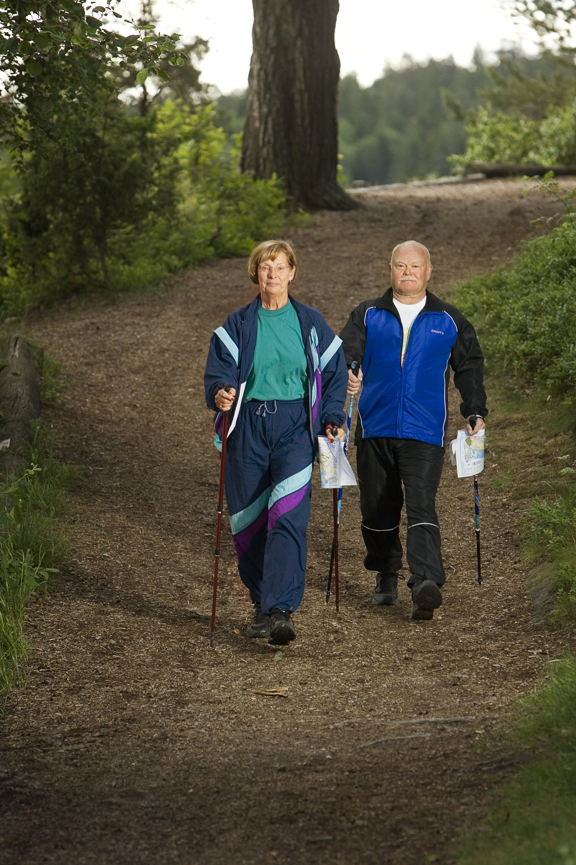
Fler äldre behöver klara sig själva längre

Slide 3
Kompetensförsörjning i äldreomsorgen
Antalet äldre ökar kraftigt under kommande år. Framförallt är det personer 85 år och äldre som ökar – fram till 2033 med 60 procent.
Om 10 år beräknas 60+arna i Sverige vara fler än 3 miljoner.
Till följd av demografin ökar behovet av anställda inom äldreomsorgen med 65 600 fram till 2033 – en ökning på 32 procent.
Ungefär 57 000 anställda i äldreomsorgen kommer gå i pension fram till 2033.
Källa: SKR, Sveriges Kommuner & Regioner

Slide 4
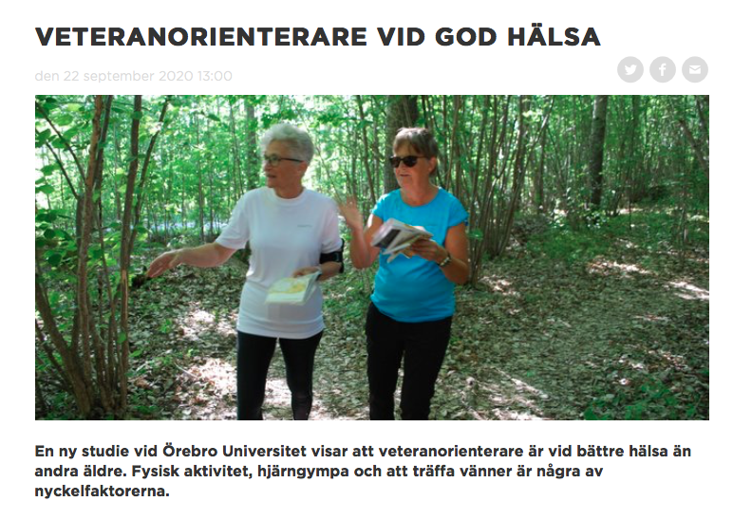
Orientering har unikt goda hälsofrämjande egenskaper

Slide 5
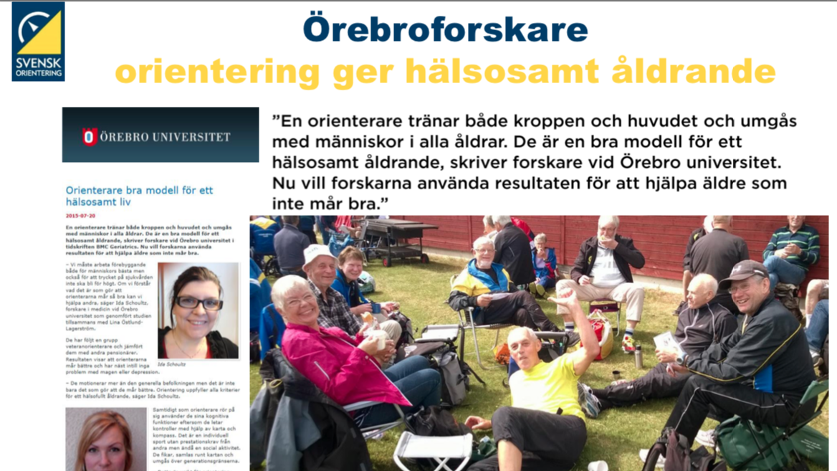

Slide 6
O65+ har utvecklats under tre år
I nära samarbete med deltagare
Klarlagt hur, när och var aktiviteterna ska utformas och genomföras
Vilka andra omständigheter som är viktiga för att man ska tycka det är roligt att vara med
Vad som fungerar bra, mindre bra samt hur man inte ska göra när man arrangerar O65+
Kontakter med andra klubbar för spridning av aktiviteterna
Nu samlat i ett koncept
som möter ett reellt behov från många

Slide 7
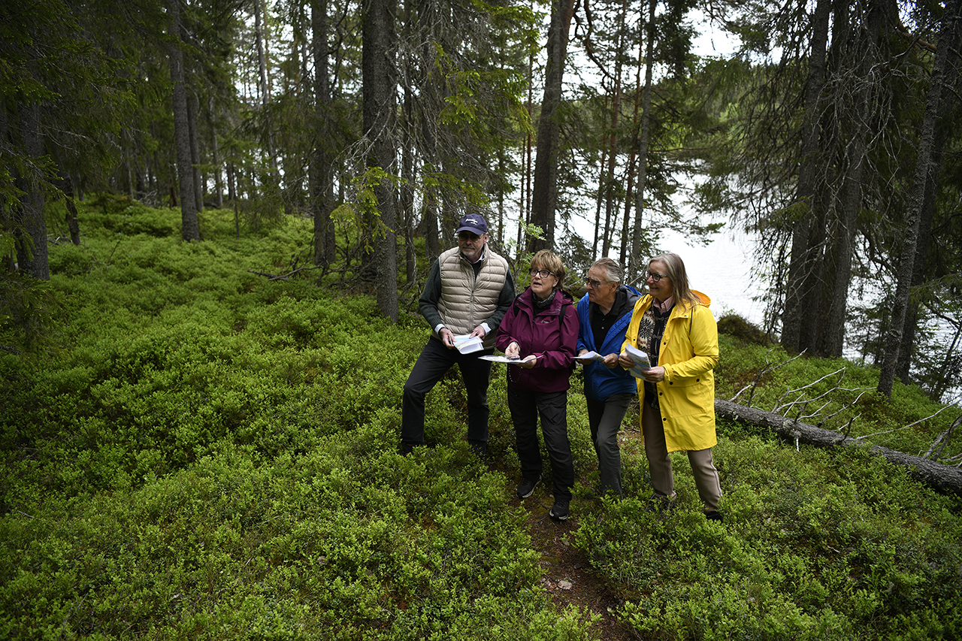
Vem kan delta?
Du som har fyllt 65 år. Ingen övre åldersgräns.
Som vill träffa andra likasinnade under hälsofrämjande aktiviteter med orienteringsinslag
Som inte redan kan orientera (eller bara kan lite), men vill uppleva mer av natur & friluftsliv utan tävlingshets

Slide 8
Vem kan delta?
Du bör ha en för åldern normal fysisk, intellektuell och psykisk förmåga.
Vanliga ålderskrämpor är inget hinder, men man bör kunna promenera på skogsstigar i 2-3 km och även en del i skogen
Ha förmågan att tillgodogöra sig utbildning i orienteringskunskap
Kunna använda egen dator och smartphone (grunderna)

Slide 9
Vad får deltagaren ut av det?
1. Du lär dig hitta självständigt på egen hand i helt okänd natur med hjälp av riktiga orienterings-kartor och kompass på avancerad nivå och därmed bl a kunna:
Finna ”egna” nya svamp-, fiske- och bärplockningsställen bortom skogsvägar och sedvanliga stråk, långt utom synhåll från bilen och utan risk att gå vilse.
Njuta av att vandra/gå/vara i helt okända skogar utan behov av ledare, ledmarkeringar eller skyltanvisningar
Nå ”egna” nya utflyktsplatser som inte behöver vara stadsnära

Slide 10
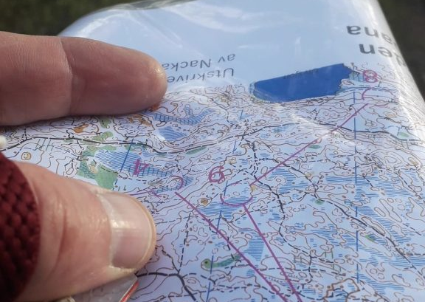

…och mer?
d) Du får lära dig använda orienteringsspecifika och detaljerade kartor
e) Och säkerhetsrelaterade, exakta GPS-program som utvecklats och används inom orienteringssporten, men är okända för den bredare allmänheten.

Slide 11
Vidare…
2. Du kommer att kunna uppskatta orienteringsaktiviterna av både kroppsliga och själsliga skäl och få de fysiska, psykiska, sociala och intellektuella positiva hälsoeffekter, som belagts i flera vetenskapliga studier.
3. Samtidigt som de nyvunna orienteringskunskaperna gör dig tryggare i okänd natur.

Slide 12
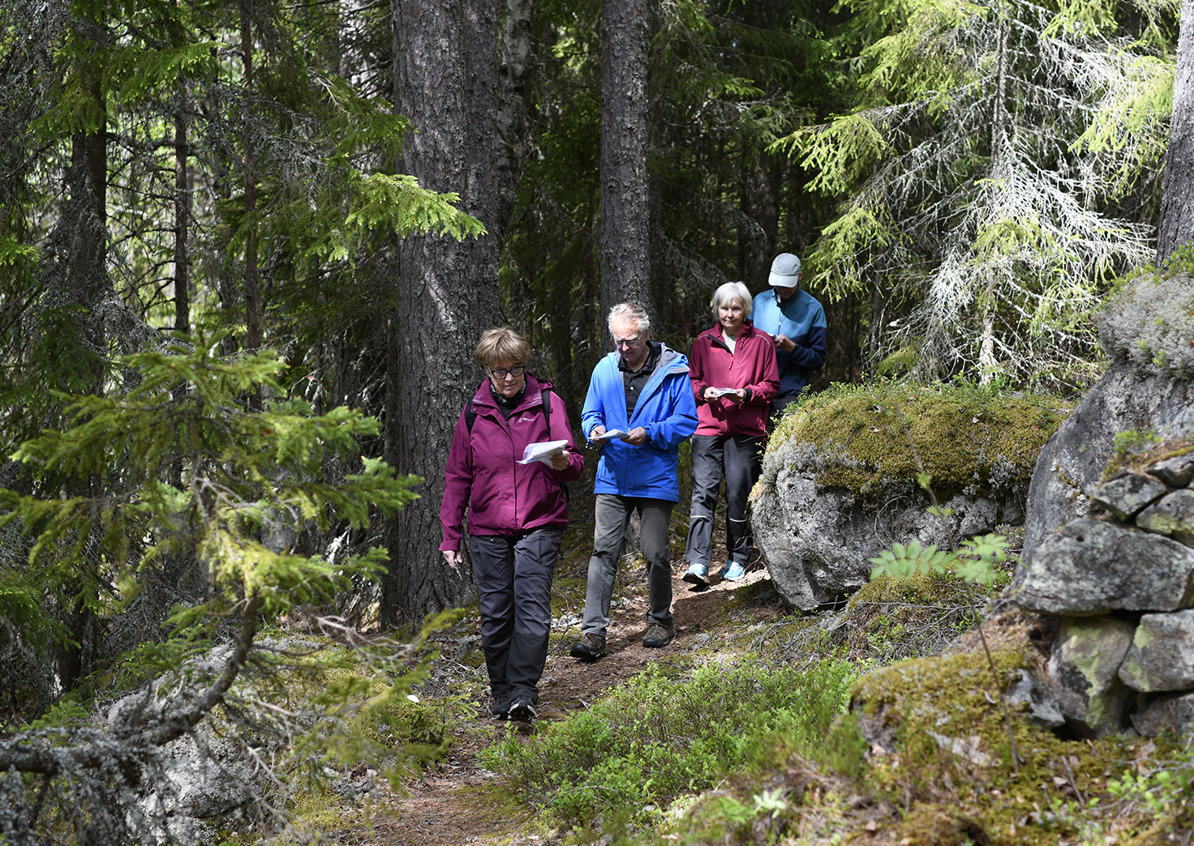
4. Gemenskapen och avsaknaden av tävlings/träningskrav motverkar eventuell rörelserädsla för den som är ovan med friluftsaktiviteter.
5. Du kan få många nya vänner, blir behövd och får trevligt tillsammans i naturen.
6. Du får också lära dig att att lägga banor och sätta ut/ta in kontroller till glädje för dig och dina vänner.

Slide 13
Hur går det till?
O65+ är mer än en ”kurs”:
Regelbunden aktivitet och gemenskap utan slutdatum
Det är inte fysiskt tävlingsinriktat utan sker i promenadform med fokus på att utveckla avancerad orienteringskunskap och gemenskapen.
Problemlösningsutmaningar och orienteringens inslag av ”skattjaktsglädje” när man går orienteringsbanorna finns alltid med.
Tilldrar sig till allra största delen utomhus året om (”kläder efter väder”),
vanligtvis i skogen men vintertid även i stadsmiljö eller byar.

Slide 14
Hur går det till?
Covidsäkrat – friska deltagare – utomhus – avstånd – munskydd inne
Det är ingen tävling eller tävlingslik omgivning och enbart lätt fysisk ansträngning (promenader).
Fokus är på att göra orienteringsaktiviteter som vi gillar.
Den sociala samvaron är lika viktig som orienteringsaktiviteterna
Det riktar sig till dig som vill umgås och få fler vänner/bekanta och vill vara behövd i ett hälsofrämjande sammanhang.

Slide 15
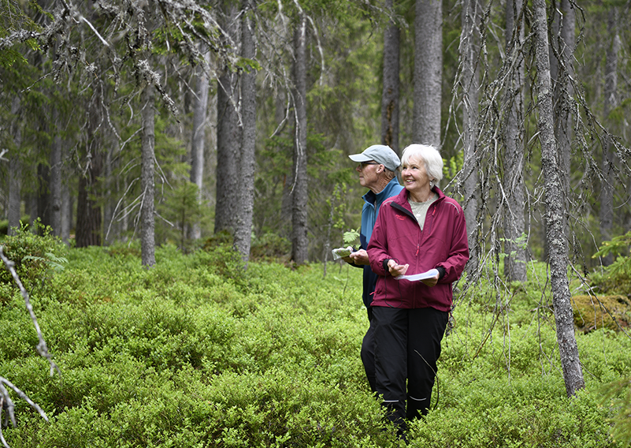
Förutsättningar
En aktivitet pågår i 2-3 timmar, en gång i veckan året om, med kort jul- & sommaruppehåll.
Tilldrar sig i olika skogar och naturområden i orienteringsklubbens närområde (max ca 30 min bilresa).
Gemensam avresa och samåkning för den som önskar, ordnas av deltagare.
Att lära sig orientering på avancerad nivå och bli trygg i att kunna läsa av all slags terräng i okänd natur är en sammanhållen process över ett års tid.
Vi har inte bråttom.

Slide 16
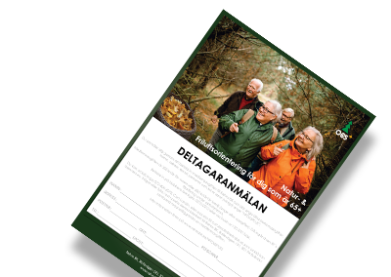
Förutsättningar
Deltagande är kostnadsfritt, men förutsätter medlemskap i den orienteringsklubb som arrangerar O65+ på din ort.
Då blir du även försäkrad via Riksidrottsförbundet & Folksam under aktiviteterna och resorna till/från.

Slide 17
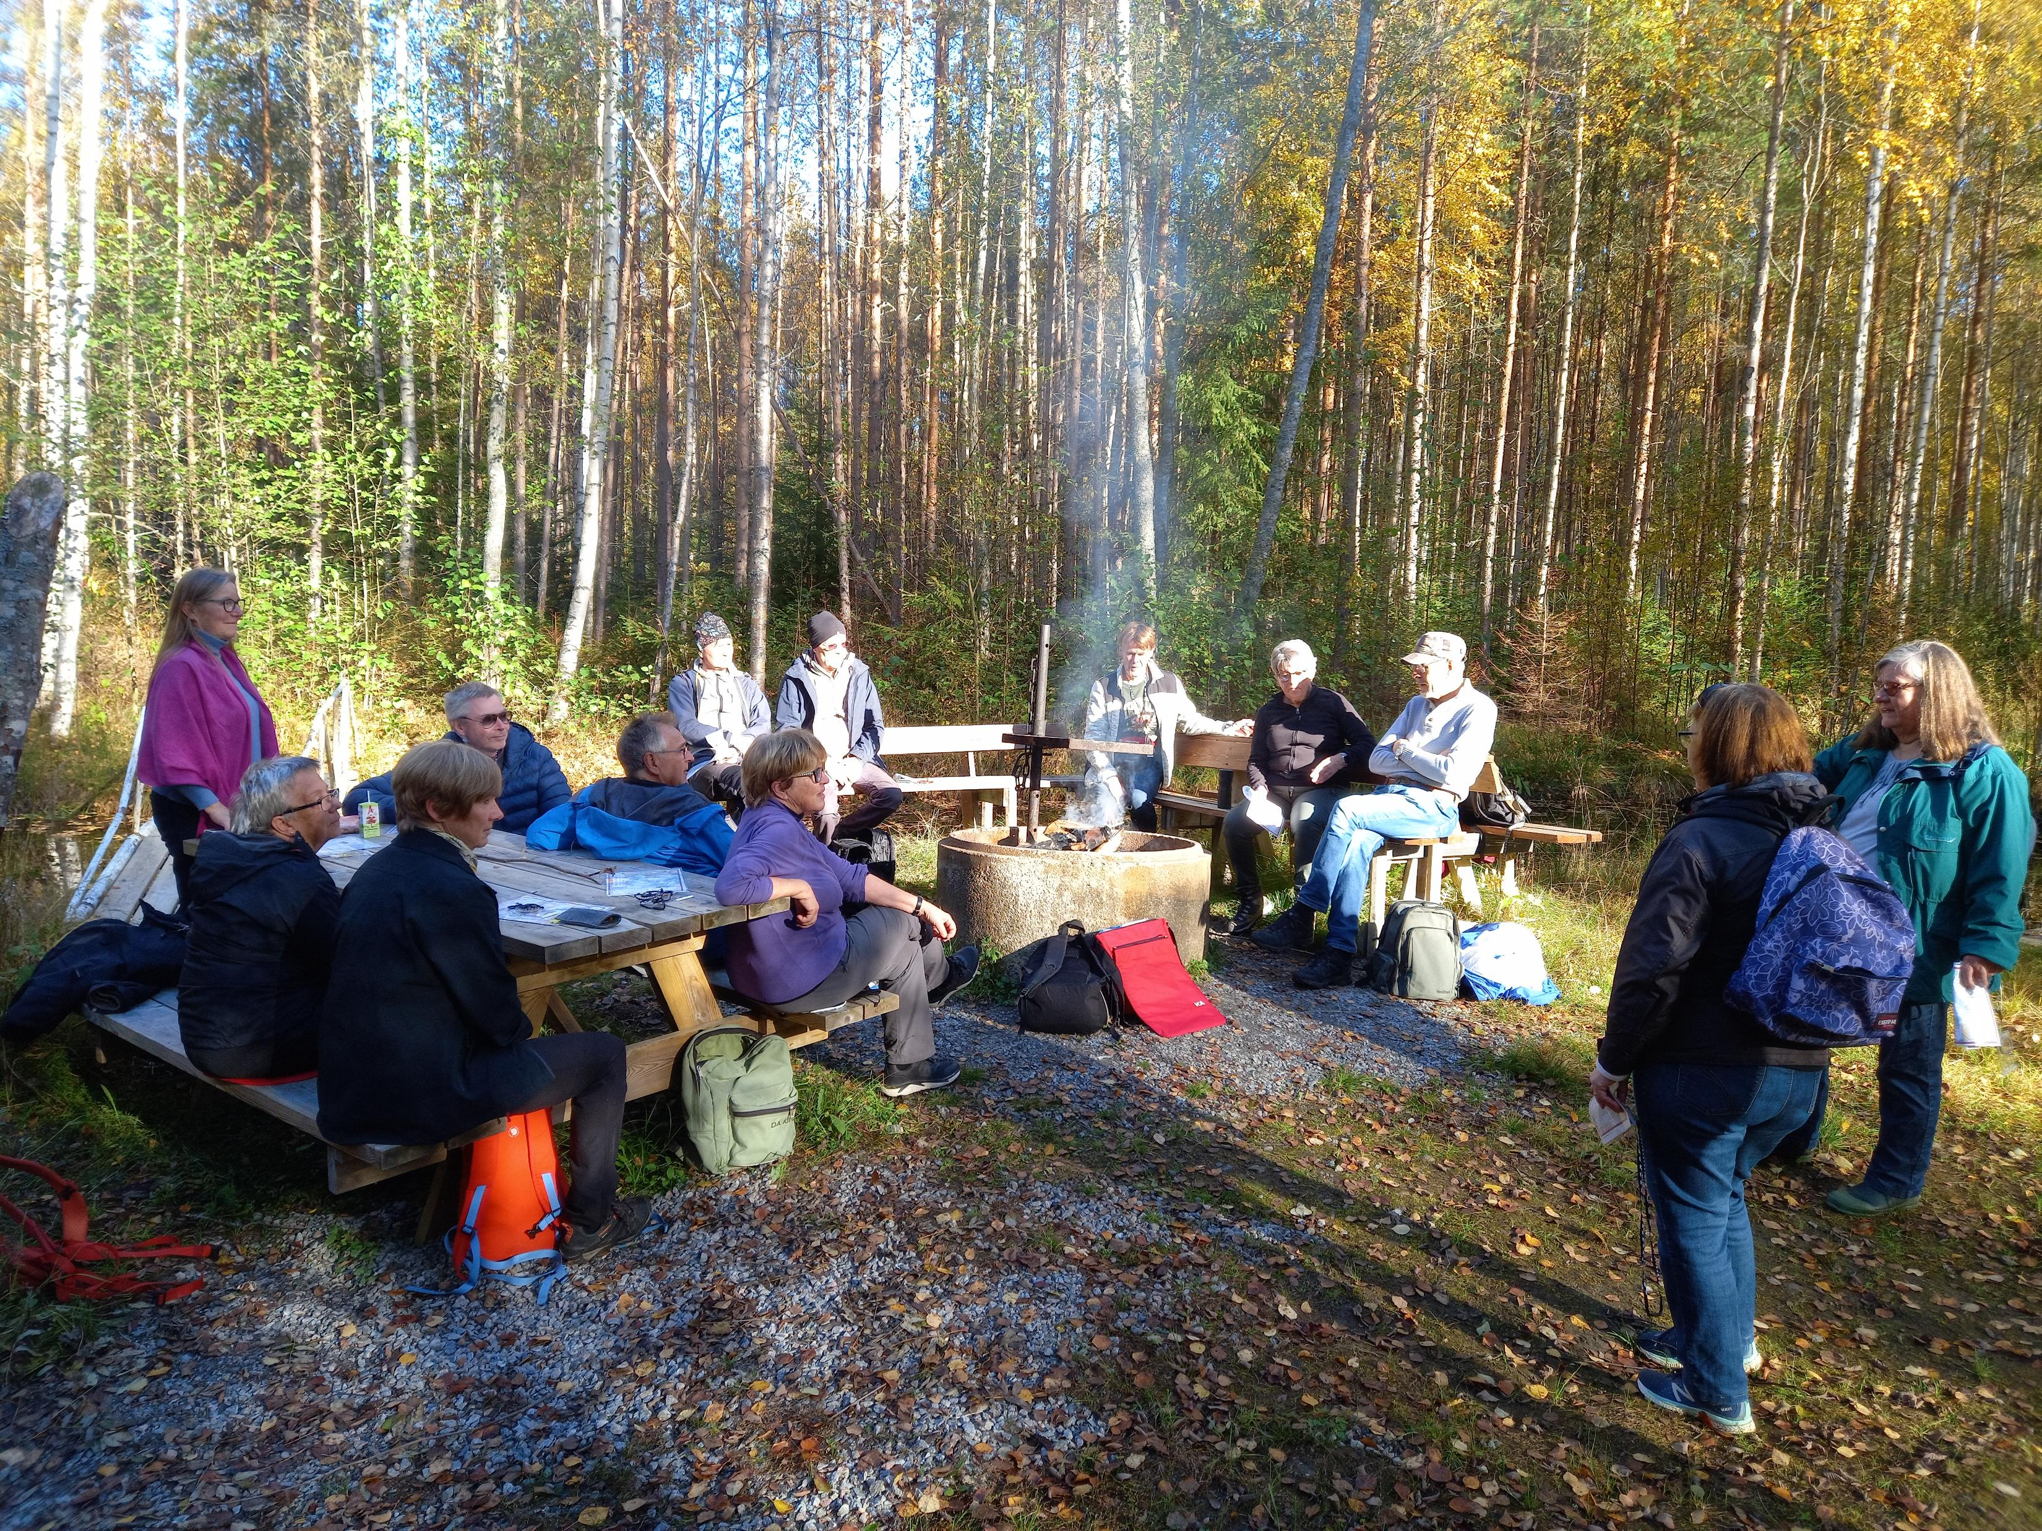
Exempel
Kl 10.00 Avfärd från samlingsplats
Kl 10.30 Instruktioner och förberedda orienteringsbanor
Kl 12.00 Medhavd fika, eftersnack & återkoppling, ofta vid vindskydd med eldstad
Kl 13.00 hemkomst
En gång/vecka. 2-3 olika grupper c:a 15-20 deltagare/grupp, måndag, tisdag eller torsdag förmiddag

Slide 18
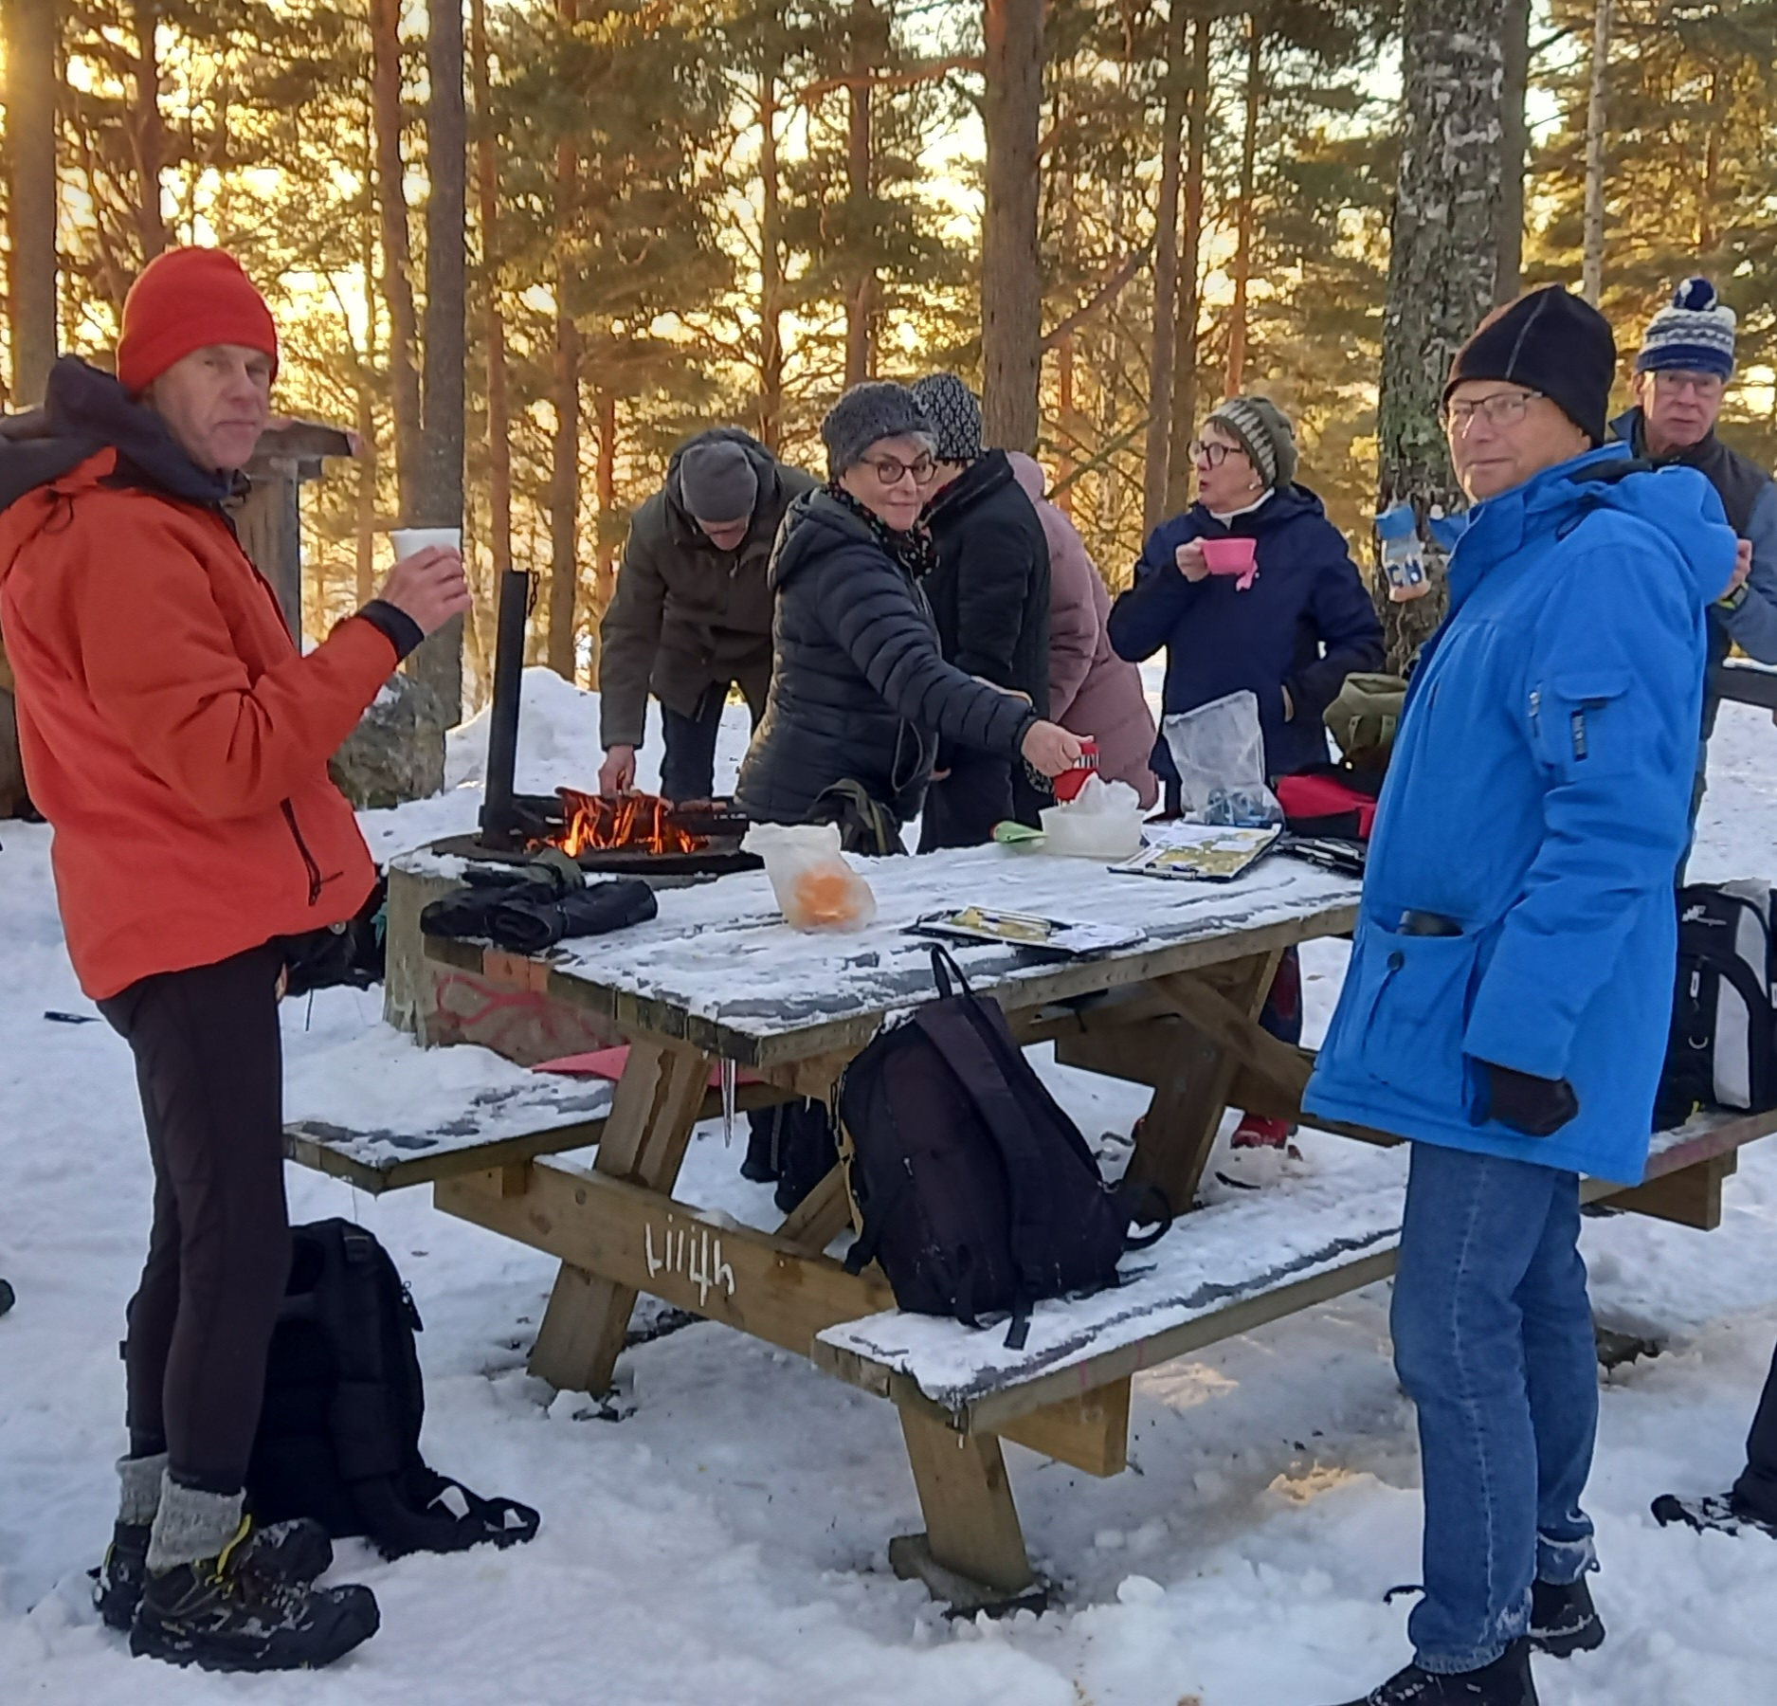
Sagt om O65+
”Botemedel mot ensamhet”
”Lindrar min depression”
”Läkemedel för krämpor”
”Källa till glädje & vänskap”
”Jag mår så mycket bättre”
”Man växer som vuxen”

Slide 19
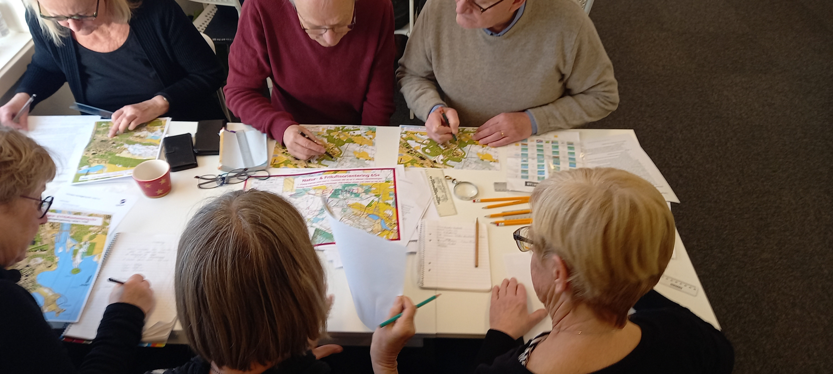
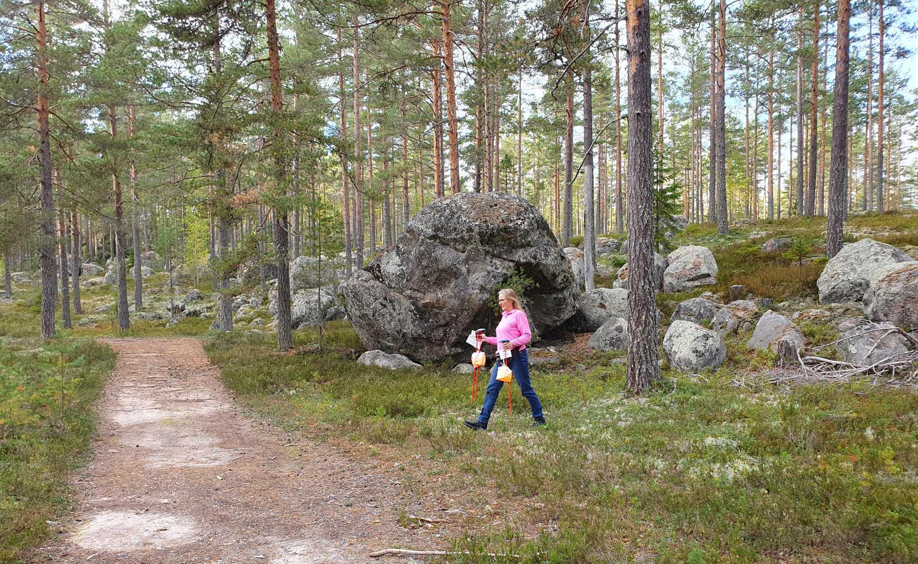
När man lärt sig orientera
får man lära sig att arrangera
Banläggning
Utsättning & intag
Vi hjälps åt och turas om

Slide 20
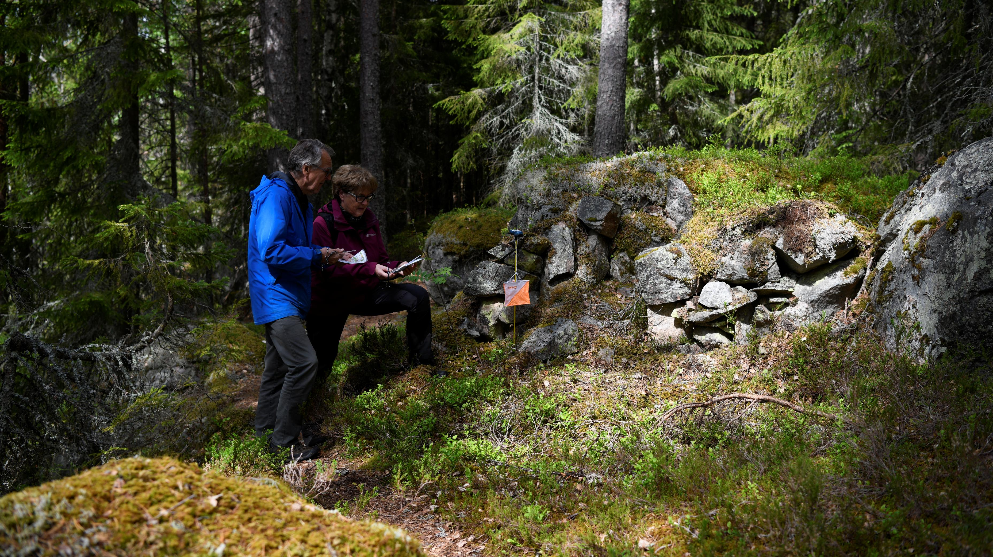
Upptäck naturens skattjakt
i din egen takt

Slide 21
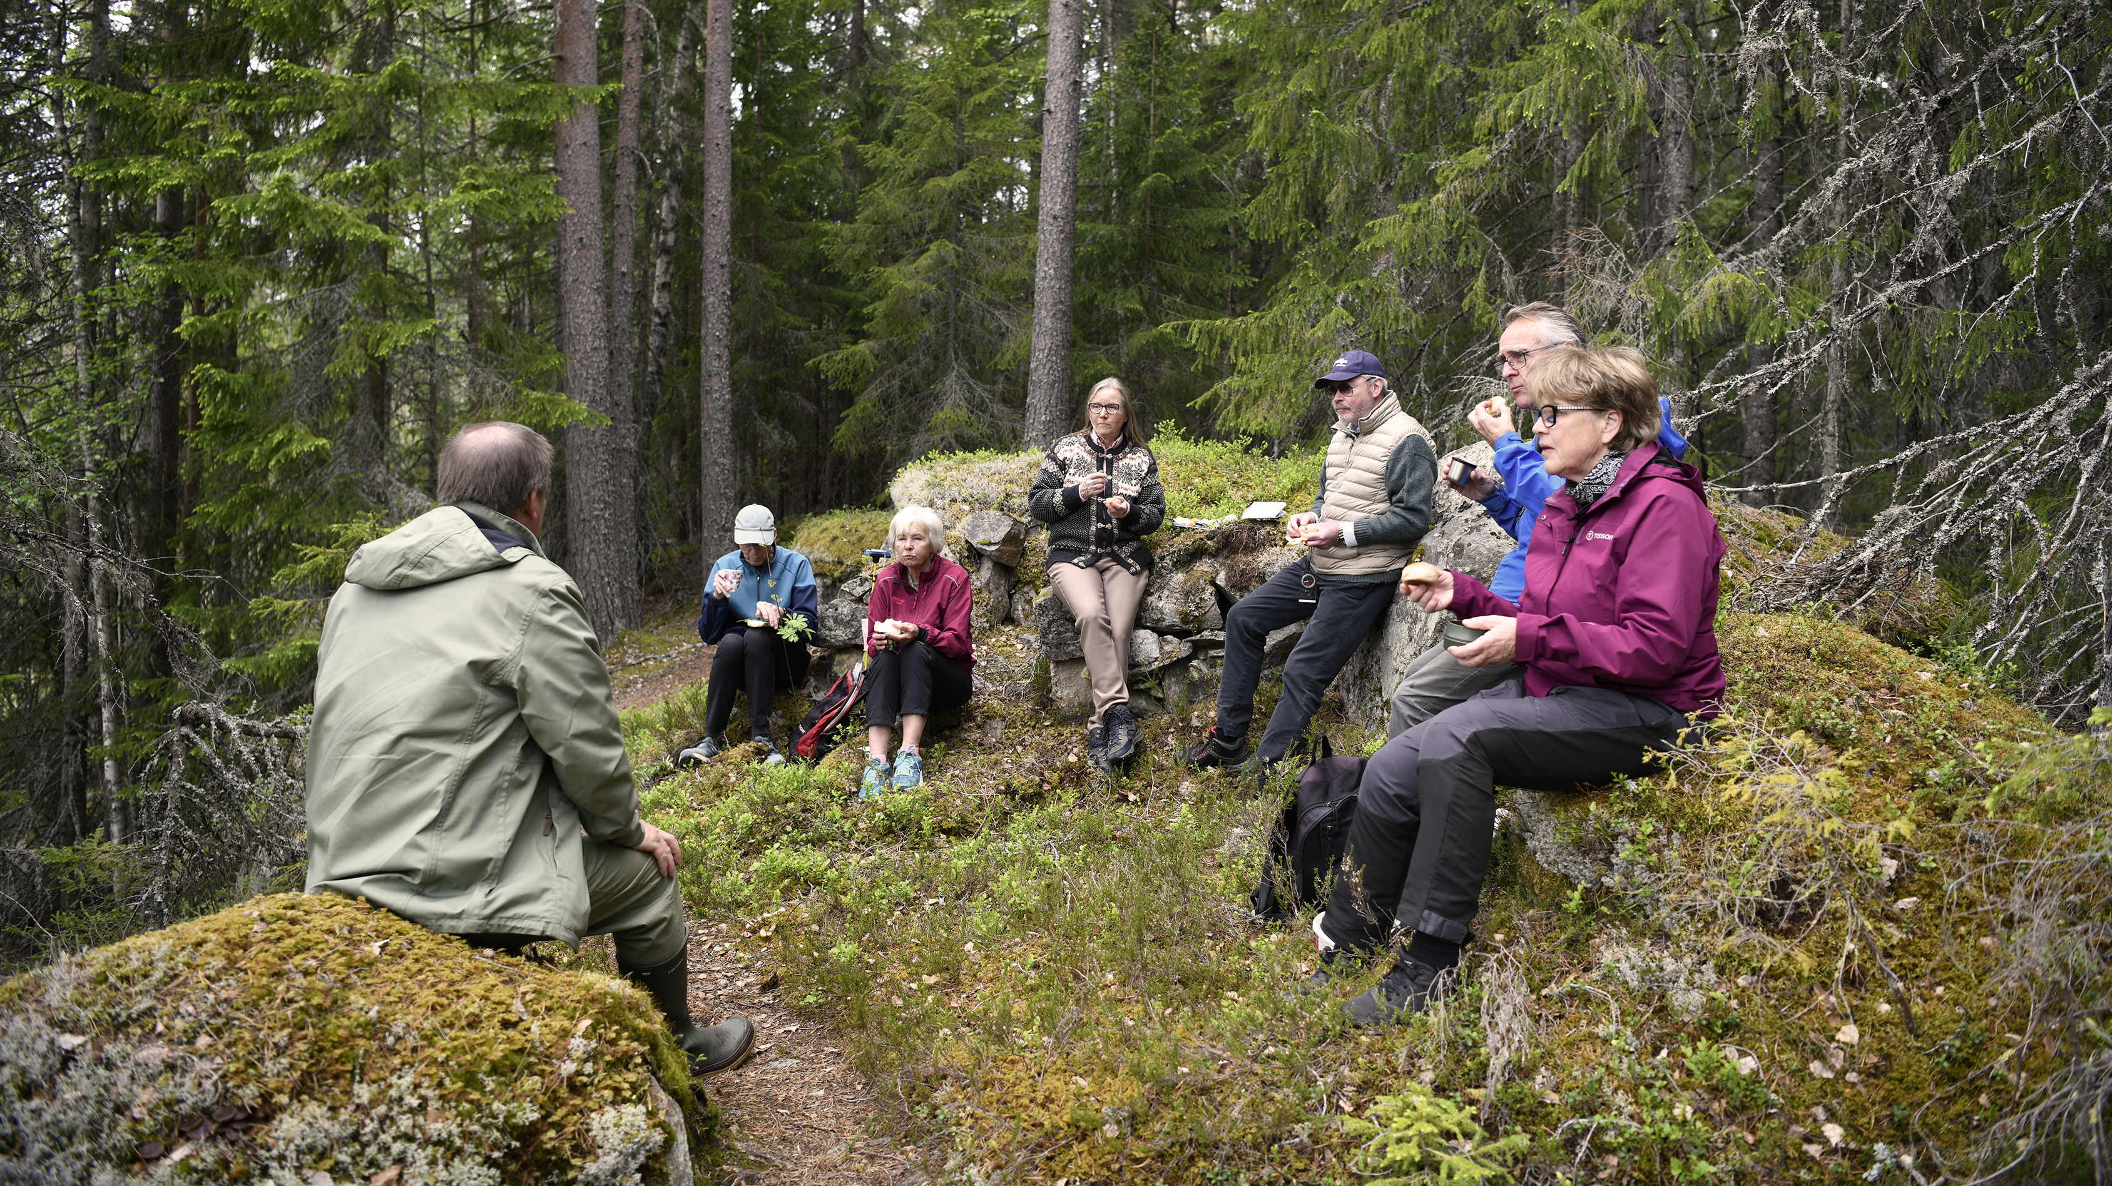
Ledare
Dela din passion för orientering

Slide 22
Stärk klubbens framtid med O65+
Stora möjligheter med natur- & friluftsorientering
Gör orientering tillgängligt för fler
Inspirera en ny generation seniorer
Från elit till gemenskap – orientering för varje livsstil
Nya vänner väntar i O65+
Vill du delta i O65+ ?
Kontakta din närmaste orienteringsklubb
Vill du arrangera O65+ i din orienteringsklubb?
Ring 072-406 6070 eller e-posta kontakt@o65plus.se

